Slide 1


Matematika Diskrit
Relasi
dan
Fungsi
Kelompok 5

Slide 2
DEFINISI RELASI

Slide 3
DEFINISI RELASI
Cara untuk menunjukkan hubungan antara elemen-elemen dari dua kelompok (himpunan). Contohnya, jika ada dua kelompok, \( A \) dan \( B \), maka relasi adalah pasangan elemen dari \( A \) dan \( B \) yang "terhubung" dengan suatu aturan.
Relasi antara dua kelompok \( A \) dan \( B \) adalah kumpulan pasangan terurut \( (a, b) \), di mana \( a \) berasal dari \( A \) dan \( b \) berasal dari \( B \).

Slide 4
CONTOH RELASI
Jika \( A = \{1, 2\} \) dan \( B = \{3, 4\} \), salah satu relasi bisa berupa \( R = \{(1, 3), (2, 4)\} \).

Slide 5
PENYAJIAN RELASI
Diagram Venn Panah
Tabel
Pasangan
Terurut
Graph Berarah
Matriks Zero-One

Slide 6
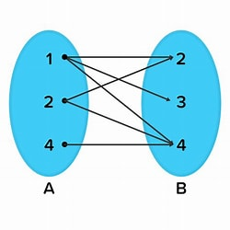
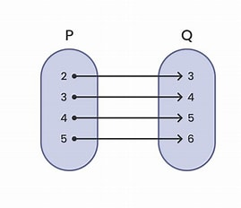
DIAGRAM VENN PANAH
Himpunan di sebelah kiri adalah daerah asal, himpunan di sebelah kanan adalah daerah hasil.

Slide 7
PASANGAN TERURUT
Pasangan dua elemen yang berbentuk (x, y) Dimana urutan elemen x dan y penting.
Contoh:
A={5, 6, 7, 8, 9} dan B={11, 12, 13, 14, 15}
Relasi A ke B:
R={(5, 15), (6, 12), (7, 14)}

Slide 8
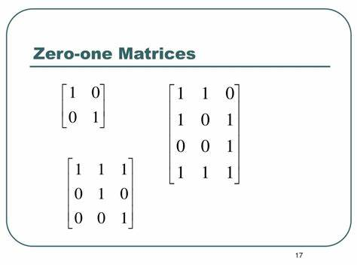
Matriks Zero-One
Berlaku untuk relasi atas satu himpunan akan membentuk matrik bujur sangkar dengan aturan entry pada matiks ditentukan, sebagai berikut:
Jika (a, b) ∈ R, maka baris a dan kolom b diberi tanda 1
Sedangkan jika (a, b) ∉ R, maka baris a dan kolom b diberi tanda 0.

Slide 9
Tabel
Kolom pertama adalah daerah asal, kolom kedua adalah daerah hasil.
A | B
1 | 2
2 | 4
3 | 6
4 | 8
5 | 10
6 | 12
7 | 14

Slide 10
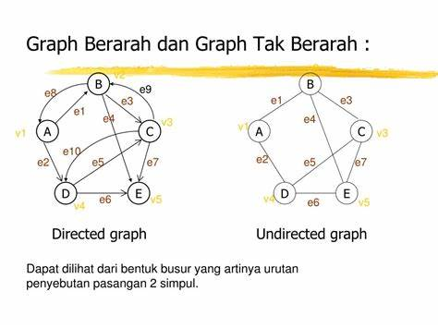
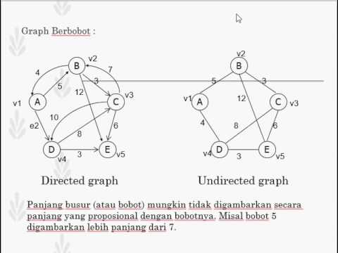
GRAPH BERARAH
Tidak digunakan untuk menyatakan relasi dari suatu himpunan ke himpunan lain.

Slide 11
SIFAT-SIFAT RELASI

Slide 12
Refleksif (Reflexive)
Semua elemen \( A \) berhubungan dengan dirinya sendiri.
Contoh: Relasi \( R = \{(1, 1), (2, 2), (3, 3)\} \) adalah refleksif.

Slide 13
Setangkup (Symmetric)
Jika \( a \) berhubungan dengan \( b \), maka \( b \) juga berhubungan dengan \( a \).
Contoh: Jika \( (1, 2) \in R \), maka \( (2, 1) \) juga harus ada.

Slide 14
Tidak Setangkup (Anti Symmetric)
Jika \( a \) berhubungan dengan \( b \), maka \( b \) tidak boleh berhubungan dengan \( a \), kecuali \( a = b \).
Contoh: Jika \( (1, 2) \in R \), maka \( (2, 1) \) tidak boleh ada.

Slide 15
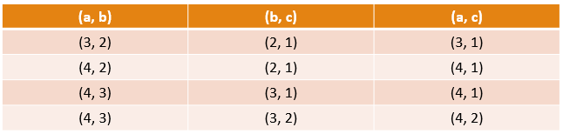
Menghantar (Transitive)
Jika \( a \) berhubungan dengan \( b \) dan \( b \) berhubungan dengan \( c \), maka \( a \) juga berhubungan dengan \( c \).
Contoh: Jika \( (1, 2) \in R \) dan \( (2, 3) \in R \), maka \( (1, 3) \in R \).

Slide 16
Relasi Kesetaraan
Relasi yang bersifat refleksif, simetris, dan transitif.

Slide 17
Relasi Urutan
Relasi yang bersifat refleksif, anti-simetris, dan transitif.

Slide 18

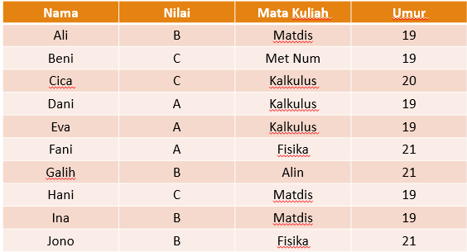
Contoh
Relasi Kesetaraan
Misalkan nama mahasiswa, nilai, mata kuliah, dan umur ditabelkan seperti di bawah:
Contoh Relasi Ekivalen
Karena huruf pertama nama nama mahasiswa belaianan, maka himpunan mahasiswa dapat kita didefinisikan sebagai
X = {A, B, C, D, E, F, G, H, I, J}
Sekarang kita buat sebuah relasi R dari X ke X berdasarkan nilai mahsiswa
R : X X
R = {(A, A), (A, G), (A, I), (A, J), (B, B), (B, C), (B, H), (C, B), (C, C), (C, H), (D, D), (D, E), (D, F), (E, D), (E, E), (E, F), (F, D), (F, E), (F, F), (G, A), (G, G), (G, J), (G, I), (H, B), (H, C), (H, H), (I, A), (I, G), (I, I), (I, J), (J, A), (J, G), (J, I), (J, J)}

Slide 19
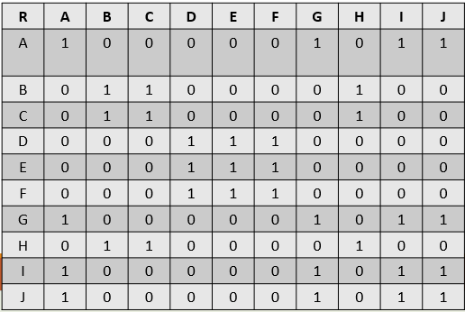
Lanjutan
contoh
Bila relasi R : X X kita paparkan dalam bentuk matrik:
Perhatikan:
R refleksi karena (A, A), (B, B),……., (J, J) anggota relasi
R simetris karena (A, G), (G, A),……. Semua pasangan bolak baliknya anggota R
R transitif karena (A, G), (G, J) dan (A, J) anggota R
Jadi R : X X berdasarkan nilai mahasiswa adalah relasi ekivalen.

Slide 20
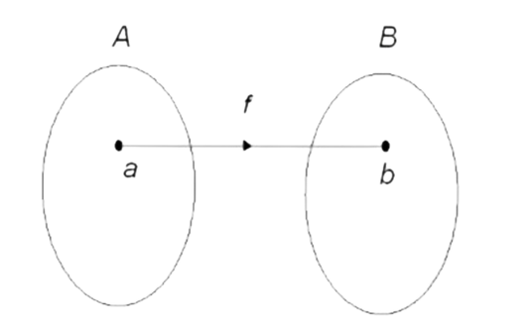
definisi fungsi
Misalkan A dan B himpunan.
• Relasi biner ƒ dari A ke B merupakan suatu fungsi jika setiap elemen di dalam A dihubungkan dengan tepat satu elemen di dalam B.
• Jika f adalah fungsi dari A ke B kita menuliskan
f : A→B
yang artinya f memetakan A ke B.
• A disebut daerah asal (domain) dari f dan B disebut daerah hasil (codomain) dari f.
• Himpunan yang berisi semua nilai pemetaan f disebut jelajah (range) dari f. Perhatikan bahwa jelajah dari ƒ adalah himpunan bagian (mungkin proper subset) dari B.
.

Slide 21
Fungsi satu ke satu
(injective)
Fungsi ƒ dikatakan satu kesatu jika tidak ada dua elemen himpunan A yang memiliki bayangan sama.
Contoh :
Relasi f= ((1, w), (2, u), (3, v)) dari A = {1, 2, 3} ke B = (u, v, w, x)
adalah fungsi satu-ke-satu,
Tetapi relasi f = {(1, u), (2, u), (3, v)) dari A = (1, 2, 3) ke B = (u, v, w)
bukan fungsi satu-ke-satu, karena f(1)=f(2) = u.

Slide 22
Fungsi Pada (Onto)
• Fungsi f dikatakan dipetakan pada (onto) atau surjektif (surjective) jika setia pelemen himpunan B merupakan bayangan dari satu atau lebih elemen himpunan A.
• Dengan kata lain seluruh elemen 8 merupakan jelajah dari f. Fungsi f disebut fungsi pada himpunan B.
contoh :
Relasi f ((1, u), (2, u), (3, v)) dari A = (1, 2, 3) ke B = {u, v, w}
bukan fungsi pada karena w tidak termasuk jelajah dari f.
Relasif ((1, w), (2, u), (3, v)) dari A = {1, 2, 3) ke B = (u, v, w)
merupakan fungsi pada karena semua anggota B merupakan jelajah dari f.

Slide 23
Invers Fungsi
Fungsi yang berkoresponden satu-ke-satu sering dinamakan juga fungsi yang invertible (dapat dibalikkan), karena kita dapat mendefinisikan fungsi balikannya. Sebuah fungsi dikatakan not invertible (tidak dapat dibalikkan) jika ia bukan fungsi yang berkoresponden satu-ke-satu, karena fungsi balikannya tidak ada.
Contoh. Relasi f = {(1, u), (2, w), (3, v))
dari A = (1, 2, 3) ke B = (u, v, w) adalah fungsi yang berkoresponden satu-ke- satu. Balikan fungsi f adalah f1=((u, 1), (w, 2), (ν, 3)}
Jadi, f adalah fungsi invertible

Slide 24
Komposisi dari
dua fungsi
Misalkan g adalah fungsi dari himpunan A kehimpunan B, dan ƒ adalah fungsi dari himpunan B kehimpunan C. Komposisi f dan g, dinotasikan dengan fog, adalah fungsi dari A ke C yang didefinisikan oleh
(fog)(a) = f(g(a))
Contoh.
Diberikan fungsi g = {(1, u), (2, u), (3, v)) yang memetakan A = {1, 2, 3) ke B = {u, v, w), dan fungsi f= ((u, y), (v, x), (w, z)) yang memetakan B = (u, v, w} ke C = (x, y, z). Fungsi komposisi dari A ke C adalah fog=((1, y), (2, y), (3, x))
Contoh.
Diberikan fungsi f(x) = x-1 dan g(x) = x²+1. Tentukan fog dan gof.

Slide 25
Representasi Fungsi
Fungsi dapat dispesifikasikan dalam berbagai bentuk, diantaranya:
• Himpunan pasangan terurut.
Seperti pada relasi.
• Formula pengisian nilai (assignment).
Contoh: f(x) = 2x + 10, f(x) = x² dan f(x) = 1/x.
• Kata-kata
Contoh: "f adalah fungsi yang memetakan jumlah bit 1 di dalam suatu string biner".
• Kode Program

